Slide 1
Prépresse
Quelques notions techniques

Slide 2
La chaîne graphique
Conception
Compogravure & photogravure
Impression
Notes:
la compogravure ou saisie et mise en page informatisée, la photogravure ou travail de l’image numérique.
La notion de chaîne, composée de maillons dépendants les uns des autres,
implique la complémentarité de chacune des différentes étapes de la fabrication. Si un maillon est défectueux, toute la chaîne est brisée. D’où la nécessité de contrôler …

Slide 3
Etape 1 : la conception : le dossier de fabrication
Cahier des charges
Charte graphique
Maquette(s)
Eléments graphiques
Notes:
Le dossier de fabrication doit préciser : – le format, – l’importance donnée aux photos et aux textes,
– le nombre de pages, – le procédé d’impression,
– le nombre de couleurs, – le papier, ....

Slide 4
Etape 2 : la réalisation informatique – le traitement des visuels
Linéature de trame : nombre de lignes d’impression sur un pouce
Notes:
Linéature de trame : nombre de lignes contenues dans une distance d’un pouce dans une trame d’impression, mesurée en LPI ou LPP (lignes par pouce)
Plus la linéature est élevée (par exemple 150 lpi), plus les points sont petits et rapprochés. Plus la linéature est faible (par exemple 60 lpi) plus les points sont de grande taille et espacés.
Une linéature faible est adaptée visualisés de loin tel que les affiches publicitaires 4 m par 3 m (65 lpi). Une linéature élevée est adaptée aux documents une définition importante comme l’impression de magazine en quadrichromie (133 lpi).

Slide 5
Linéatures courantes
LPI | Type d’impression / qualité
60 | Journaux - rotatives
65 | Offset
100 | Qualité courante - satiné
120 | Surglacé
133 | Couché fin
175 | Couché supérieur
Notes:
La linéature la plus élevée semble être 340 lpi (soit des points de 21 microns), mais l’œil nu ne voit pas la différence entre 240 lpi et 340 lpi

Slide 6
Etape 2 : la réalisation informatique – le traitement des visuels
Lpi x 2 ou 1,5
Résolution
Notes:
Résolution d’image : bon résultat si 1,5 à 2 fois la linéature de trame
Les formules exactes retenues par les fabricants de scanner aux temps héroïques de la photogravure numérique étaient de deux fois la linéature de la trame si celle-ci était inférieure ou égale à 133 lpi et d'une fois et demi la linéature si celle-ci était supérieure à 133 lpi. À charge pour le photograveur de l'époque d'adopter une résolution supérieure dans le cas où l'image comportait des motifs géométriques susceptibles de provoquer des « effets d'escalier ». On peut donc considérer que 225 ppp est une résolution optimale pour une trame de 150 lpp et que 300 ppp est adapté à une linéature de 200 lpp. Ces valeurs ne doivent pas être dépassées de plus de 50 % au risque de rendre l'image imprimée floue. Aussi, adopter une résolution générale de 300 ppp est un compromis acceptable lorsque l'on prépare les images dans la mesure où l'imprimeur aura toujours loisir de les sous-échantillonner s'il s'avère que la linéature retenue est inférieure à 133 lpp.

Slide 7
Etape 2 : la réalisation informatique – le traitement des visuels
Résolution
Séparation CMJN
Image finalisée
Netteté
Notes:
L'application d'un facteur de netteté́ se doit d'être raisonnée. Trop faible et l'image imprimée apparaitra floue, du fait du sous-échantillonnage et du tramage. Trop fort et l'image présentera des lignes de rupture non naturelles.
Ajoutons pour finir qu'une image belle et nette affichée à 100 % sur un moniteur ne le sera pas assez une fois tramée et imprimée, alors qu'une image correctement préparée à son impression fera peur à son créateur s'il la visualise à l'écran à 100 %. Un bon réflexe est de toujours visualiser les images sur un moniteur en les affichant à 50 %, ce paramètre permet au mieux d’appréhender en amont la netteté d'une image imprimée.

Slide 8
Etape 2 : la réalisation informatique – La mise en page
Imposition
Format de papiers
Indices de collationnement
Encarts
Signature
Angles de marge
Prise de pince
Notes:
Imposition : mise en place des pages afin qu’elles soient en ordre après pliage
Cahiers reliés
Format : in plano, in folio (1 plis : 2 feuillets et 4 pages), in quarto (2 plis : 4 feuillets, 8 pages) , in-octavo (3 plis, 8 feuillets, 16 pages), in seize (4 plis, seize feuillets, 32 pages)
Signature : numéro d’ordre des feuilles dans un cahier. Marge
Indices de collationnement (vérifier au premier coup d’œil l’ordre des cahiers : 2 marques
Encart : se place à l’intérieur
Angles de marge : angle de marge impression & pliage
Prise de pince : bande non imprimable nécessaire pour la saisie du papier

Slide 9
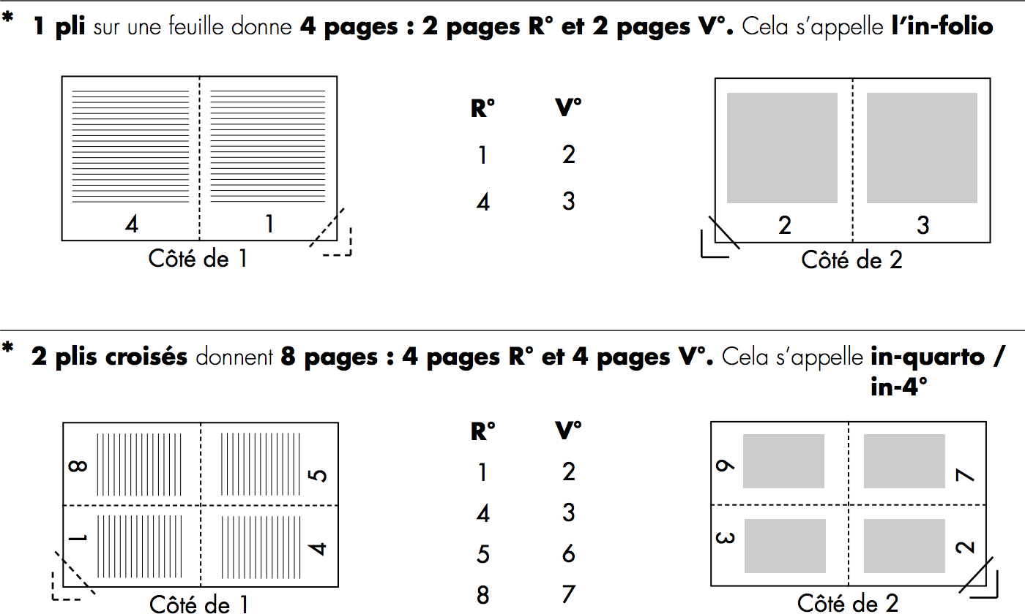
Etape 2 : la réalisation informatique – L’imposition

Slide 10
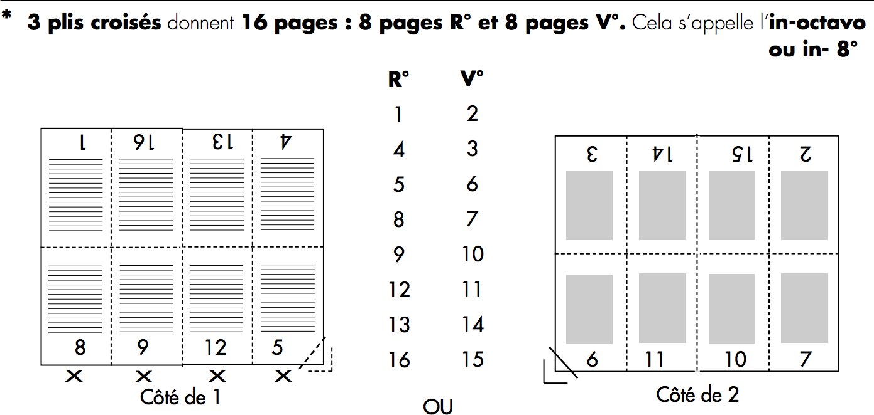
Etape 2 : la réalisation informatique – L’imposition

Slide 11
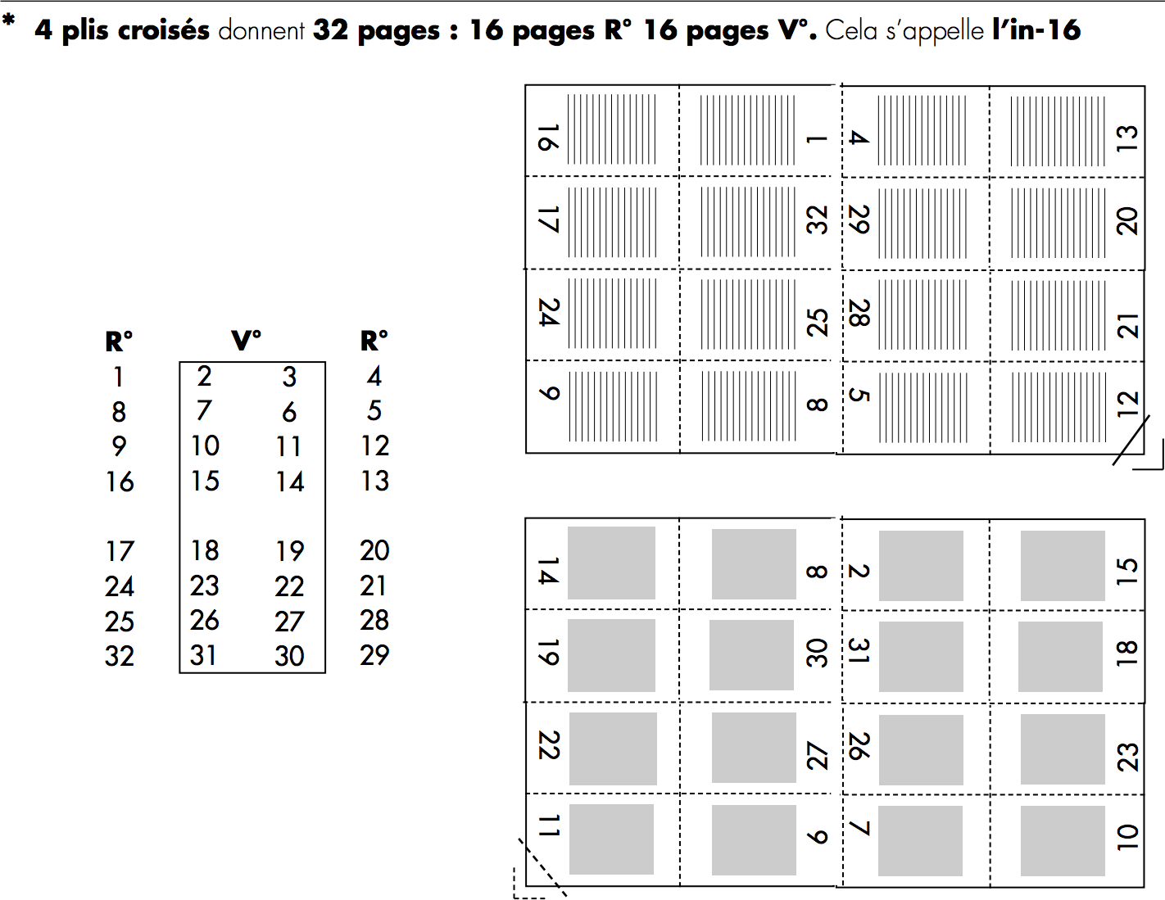
Etape 2 : la réalisation informatique – L’imposition

Slide 12
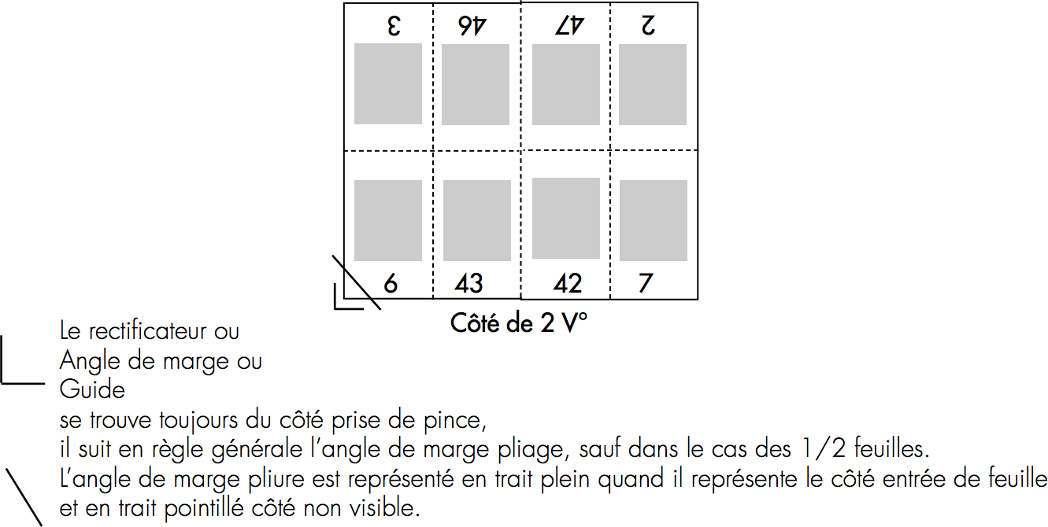
Etape 2 : la réalisation informatique – L’angle de marge

Slide 13
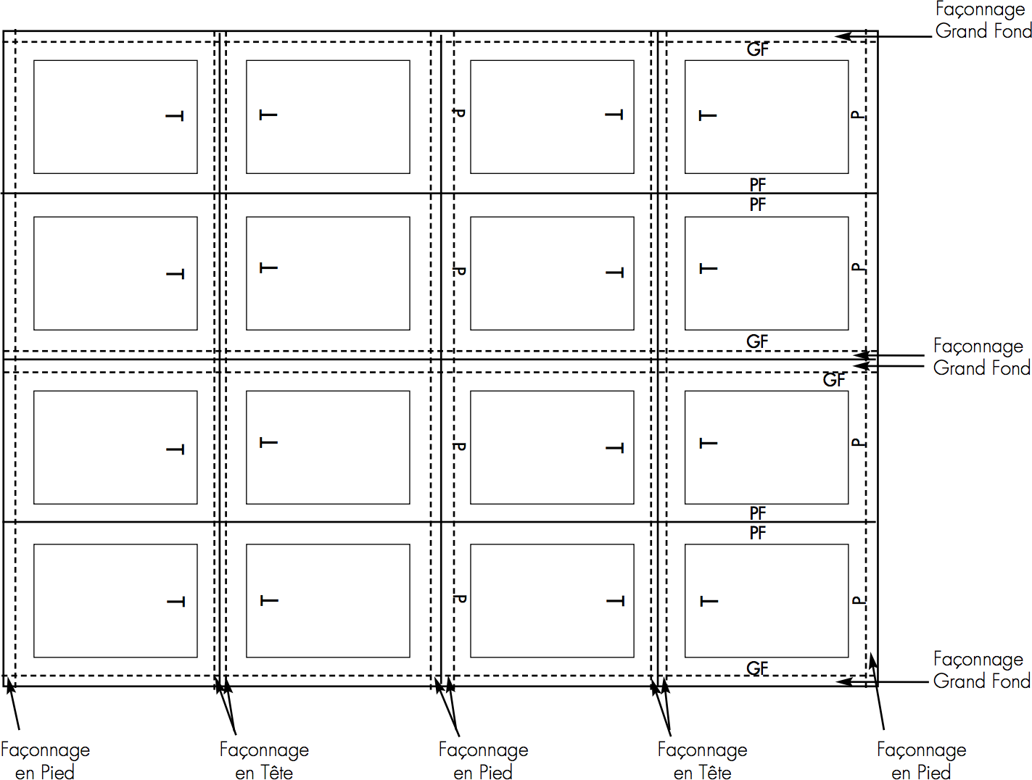
Etape 2 : la réalisation informatique – Les blancs d’imposition – le grecquage
Notes:
nécessaire de calculer les blancs, les marges des pages le façonnage de finition.
établir un croquis, en cotant toutes les valeurs de blancs, compte tenu des marges nécessaires pour les fonds perdus, de la prise de pince de la machine qui imprimera, du blanc à laisser en fin de pression, de l’équerrage du papier. Au minimum, on compte 3 mm de marge par façonnage.
Le grecquage : Dans le cas d’ouvrage “dos collé”, il y a parfois lieu de prévoir un blanc de façonnage ou petit fond variant de 2 à 6mm selon le réglage désiré des couteaux de “fraisage” que l’on appelle aussi “grecquage”.
Au moment de la répartition sur la feuille d’impression, il faut penser aux valeurs de la prise de pinces, de fin de pression, des marges latèrales,en tenant compte éventuellement de la présence de fonds perdus. À ce sujet bien vérifier toutes les pages pour ne pas avoir de difficultés sur l’une des feuilles au moment de ll’impression.

Slide 14
Etape 2 : la réalisation informatique – la mise en page
Saisie des textes
Respects des règles typographiques
Vérification
Epreuve en 1ère
Epreuve en 2nde
Bon à tirer
Notes:
Épreuve en première : Document portant les premières corrections établies d’après la copie.
Épreuve en seconde : Document servant à vérifier par comparaison avec la 1ére épreuve.
Bon à tirer (textes) : Décision datée et signée de l’ordonnateur portée sur une épreuve très peu chargée en corrections.
Vérifications : Fautes d’orthographe, coquilles, Inversions ou mauvais placements de textes, Césures, veuves ou orphelines Lézardes, Oubli d’informations, Utilisation des polices, des invariants, des graisses, Application des règles Typographiques, Alignement des textes, en colonnes et en pied
Contrôles du BAT
Conformité à la maquette
Bords perdus
Ben-days (séparation en CMJN ou couleurs d’accompagnements ex imprimé des points magenta avec des espaces blancs pour voir du rose)
Pourcentages de couleurs (charte graphique)
Lissage des polices
Respect des règles typographiques : césure, alignements des textes en pied, en colonnes

Slide 15
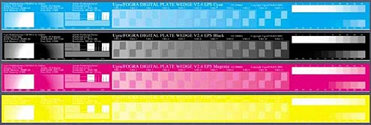
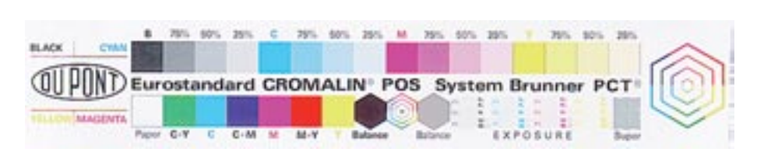
Etape 3 : l’impression – le BAT : les gammes de contrôle des couleurs

Slide 16
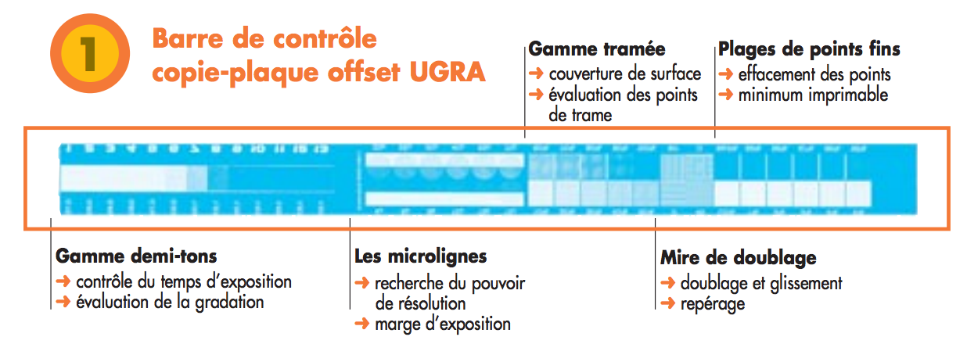
Etape 3 : l’impression – le BAT : les barres de contrôle des couleurs

Slide 17
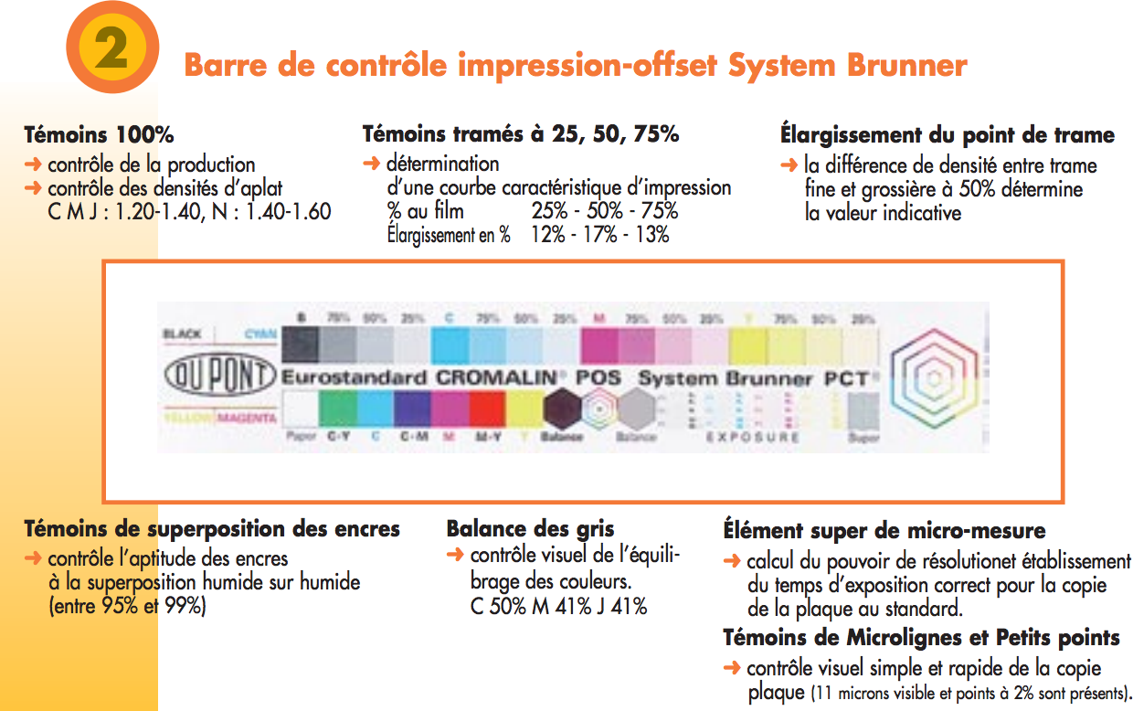
Etape 3 : l’impression – le BAT : les barres de contrôle des couleurs

Slide 18
Etape 3 : l’impression – La finition et le façonnage : le brochage
Pliage
Assemblage en cahier
Couture ou collage
Collage des hors textes
Mise sous couverture
Rognage (massicotage)

Slide 19
Etape 3 : l’impression – La finition et le façonnage : autres finitions
La découpe
Réalisation de formes
Réalisations de volume
Montage
Collage
Le pelliculage
Emporte-pièce
Autoplatine
Le gaufrage
La dorure

